Slide 1
Emerging Properties in Self-Supervised Vision Transformers
https://arxiv.org/pdf/2104.14294.pdf
https://github.com/facebookresearch/dino

Slide 2
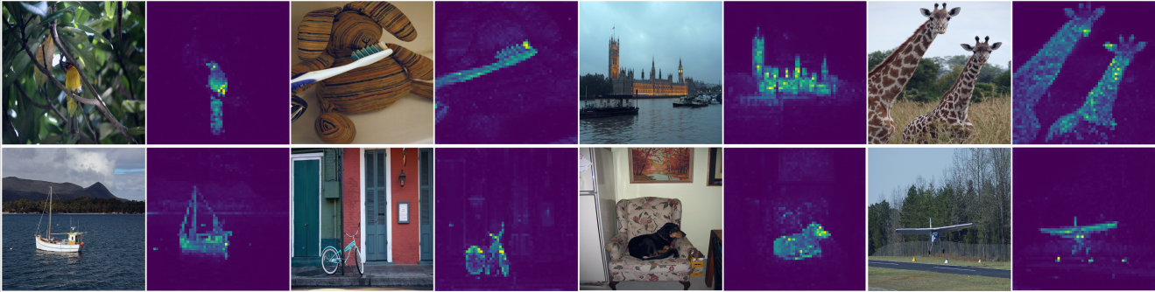
DINO
KEY WORDS:
1. No labels, No supervision
2. self-supervised self-distillation
3. Achieving 80.1% top-1 on ImageNet

Slide 3
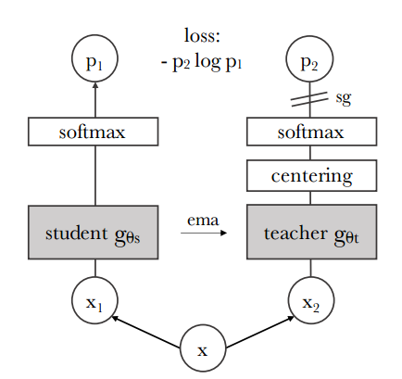
DINO
Key points:
数据no label
学生模型教师模型输入的数据不同
教师模型不是预训练模型
教师模型不通过梯度更新而是通过ema方式更新
教师模型侧多出centering

Slide 4
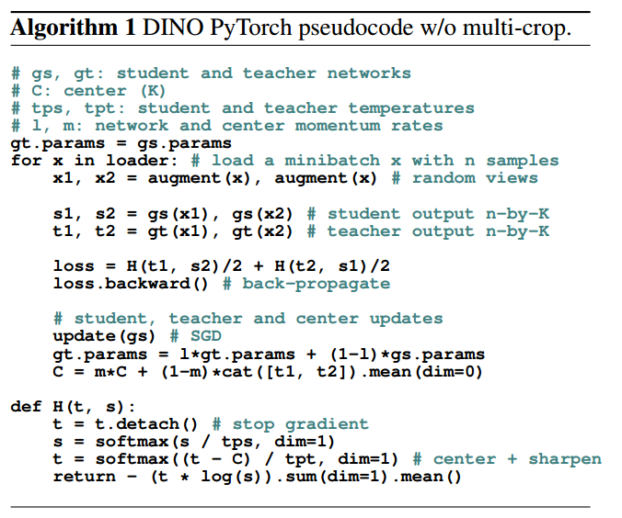

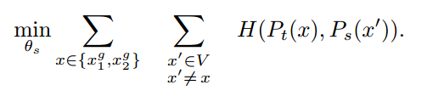
结构
数据增强方式：随机裁剪出大图与小图、水平翻转、颜色变化、高斯模糊
学生模型输入全部图像，教师模型输入大图，鼓励local-to-global
H(a; b) = -a log b. 4. 学生模型参数更新
5. 教师模型参数通过学生模型ema更新
6. 更新centering

Slide 5
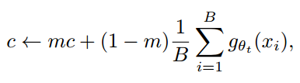

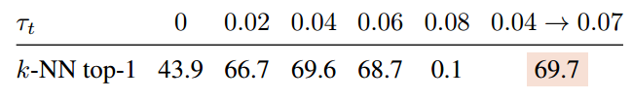
Avoiding collapse
Our framework can be stabilized with multiple normalizations, it can also work with only a centering and sharpening of the momentum teacher outputs to avoid model collapse. centering prevents one dimension to dominate but encourages collapse to the uniform distribution, while the sharpening has the opposite effect.

Slide 6
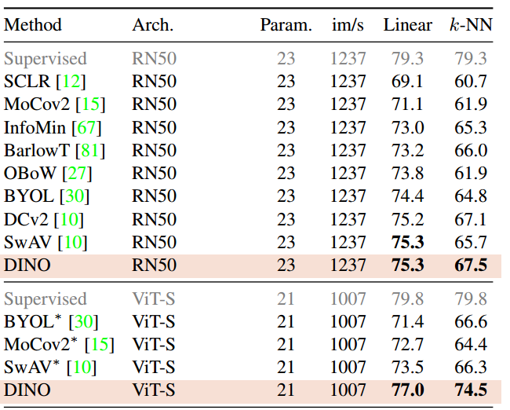
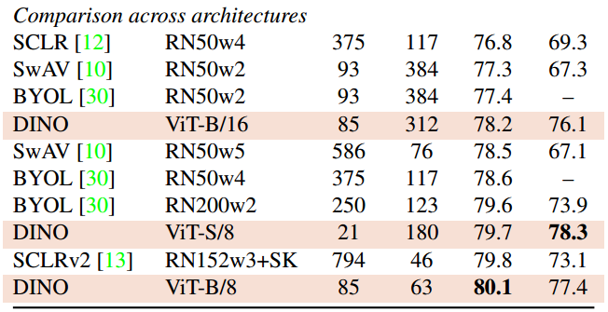
消融实验
相同的主干RN50下，DINO优于其他非监督学习模型
不同主干下，vit更胜一筹
相同主干vit下，patch size越小精度越高

Slide 7
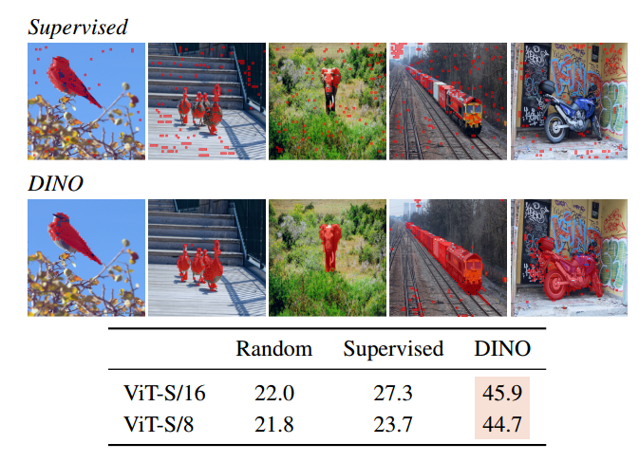
测试

Slide 8
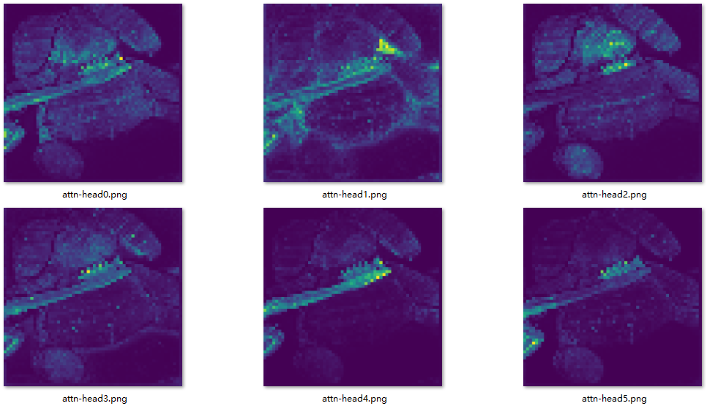

测试

Slide 9
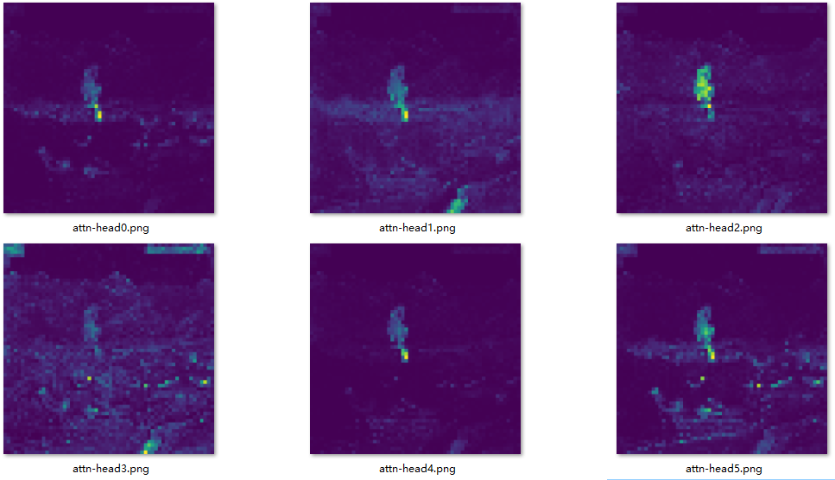

测试

